Slide 1
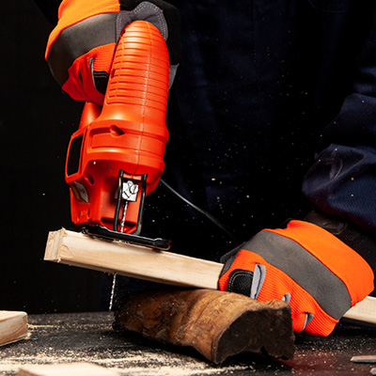
TEMA VII
“HERRAMIENTAS ELÉCTRICAS”
OBJETIVOS
Sensibilizar a los trabajadores respecto a los riesgos que se presentan en uso de herramientas eléctricas y que pueden provocar lesiones en las manos..
ALCANCE
Empresas, Instituciones, trabajadores y funcionarios adherentes a Mutual de Seguridad a nivel nacional.
AMBIENTACIÓN
Las jefaturas otroguen un espacio de 15 minutos para realizar esta instancia, agrupen a sus trabajadores en un círculo, dentro de lo posible en lugar cómodo, cerrado y sin interferencia de ruido externo o una sala diseñada para capacitación.

Slide 2
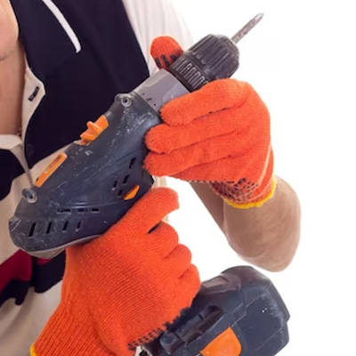
TEMA VII
“HERRAMIENTAS ELÉCTRICAS”
Introducción
En todo lugar de trabajo donde se emplean herramientas eléctricas, existen riesgos de que ocurran accidentes. Muchos de estos generan lesiones incapacitantes impidiendo que el trabajador continue ejerciendo su labor habitual. Para evitar la ocurrencia de accidentes al utilizar herramientas eléctricas, se debe contar con medidas de prevención orientadas al uso correcto, la capacitación al personal, el almacenamiento adecuado y la mantención que se debe realizar.
Factores de riesgo:
Golpes, cortes y atrapamiento en las manos y otras partes del cuerpo.
Contacto con energía eléctrica
Quemaduras (Chispas y radiación de soldadura, descargas eléctricas, etc.)
Exposición a proyección de partículas.
Riesgos posturales y de sobreesfuerzo.
Utilización de herramientas en mal estado o con falta de protecciones.
No utilización de equipos de protección personal.
Medidas preventivas:
Realice la identificación de peligros y evaluación de riesgos que permitan entregar medidas de control.
Mantener operativas y en buen estado las protecciones y resguardos de las herramientas.
Mantenga su puesto de trabajo limpio y ordenado.
Elaborar y mantener un Programa Preventivo de Seguridad en Máquinas, Equipos y Herramientas Motrices.
El manejo de cualquier herramienta eléctrica debe limitarse a personal autorizado, entrenado y capacitado.
Evite transportar las herramientas sujetándolas desde el cable de alimentación.
Capacitar e Instruir al personal para la utilización de las herramientas, métodos de trabajo correcto, riesgos presentes y medidas preventivas..
Use los elementos de protección personal de acuerdo con el riesgo que está expuesto y de acuerdo a la identificación de peligros y riesgos.

